Slide 1
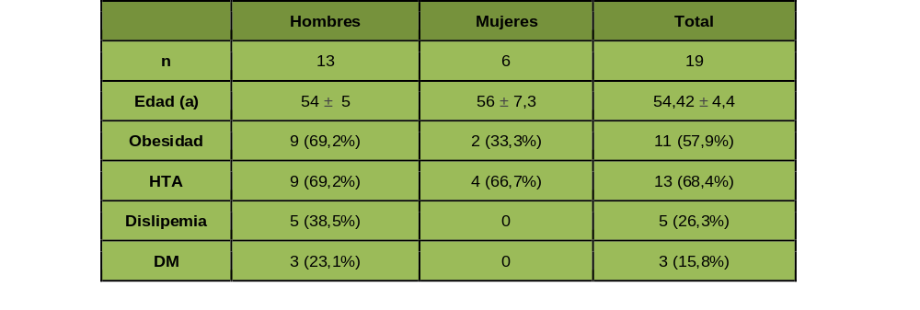
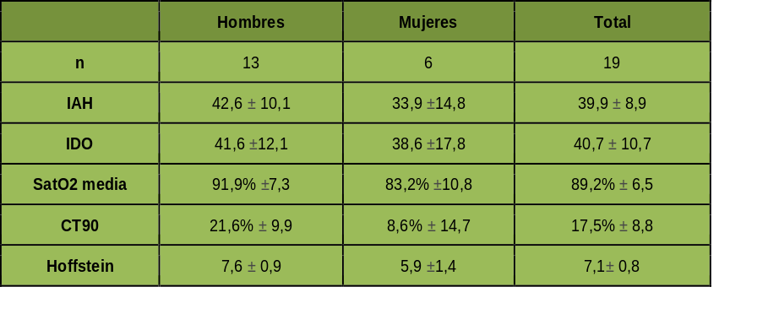
OBJETIVOS
-Conocer el perfil de paciente con síndrome de apneas/hipopneas del sueño (AOS) en tratamiento con presión positiva continua en la vía aérea superior (CPAP) en nuestro hospital.
-Conocer las características de la poligrafía respiratoria de nuestros pacientes, así como la determinación de la presión de la CPAP mediante Hoffstein las CPAP automáticas (AutoCPAP).
-Estudiar si existe correlación entre la fórmula de Hoffstein y AutoCPAP
PREVALENCIA DE TUMORES EN UNA COHORTE DE PACIENTES EPOC AMBULATORIOS.
L. Asencio Monteagudo, F.L. Gil Muñoz, G.J. González Mendoza, P. Lobato de la Sierra, M. Sánchez Bommatty, A. Ortíz Bermúdez, A.J. García Muñoz, V. Luque Fernández
METODOLOGÍA
Estudio retrospectivo descriptivo de paciente diagnosticados de AOS por poligrafía respiratoria (PG) a quienes se les trató con CPAP basado en la fórmula de Hoffstein que posteriormente se tituló con autoCPAP, recogiendo:
Presión mediana
Presión percentil 95
Utilización (días)
IAH residual (IAHr),
Fuga mediana p95.
Se excluyó a los pacientes con:
IAHr por encima de 10 evento/hora
Cumplimiento de < de 4 horas
Fugas > 24l/min.
Para la comparación de presión por Hoffstein y presión p95 obtenida por autoCPAP se ejecutaron:
Cálculo de coeficiente de correlación intraclase
Diagrama de dispersión
Concordancia
RESULTADOS

Slide 2
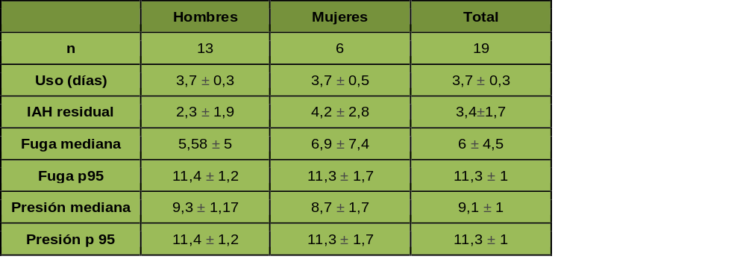
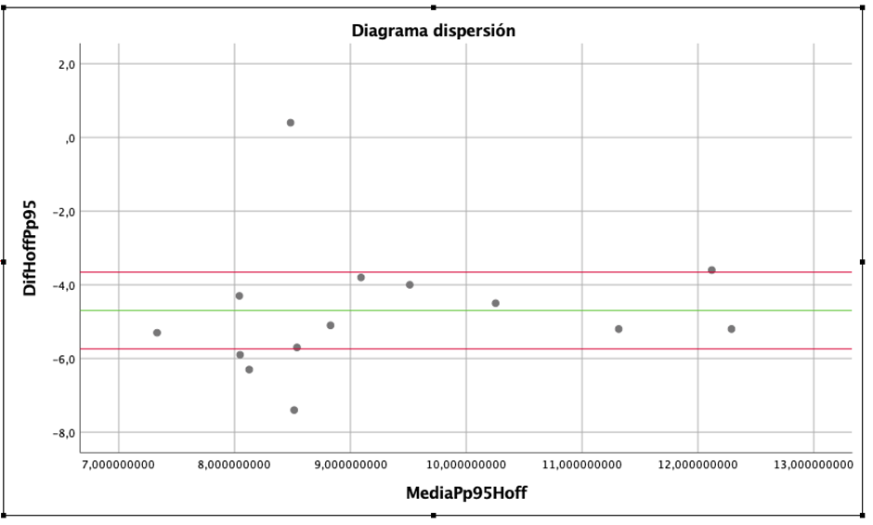
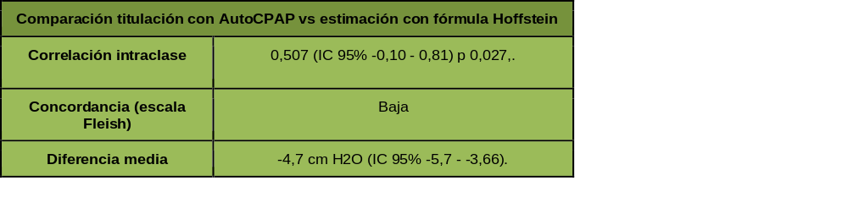
RESULTADOS
Diferencia de Hoffstein vs p95 AutoCPAP
CONCLUSIONES
-Nuestro perfil de pacientes son hombres de mediana edad, con HTA y obesidad.
-Hay correlación entre la presión p95 del registro de la autoCPAP y la presión obtenida por fórmula de Hoffstein, aunque la concordancia es baja.
-Existe una infraestimación evidente entre las medianas de presión obtenidas por fórmula Hoffstein con respecto a las de la presión p95 obtenida en autoCPAP.
-La titulación con autoCPAP pueden emplearse en el domicilio del paciente, incrementando el rango de datos registrados, aliviando la lista de espera y los costes de la titulación mediante poligrafía o polisomnografía hospitalaria.

